Slide 1
Wniosek o dofinansowanie wraz z wymaganymi załącznikami dla naboru wniosków o dofinansowanie projektów dla Działania 2.13 Gospodarka o obiegu zamkniętym w ramach programu regionalnego Fundusze Europejskie dla Pomorza 2021-2027

Slide 2
Aplikacja WOD2021: https://wod.cst2021.gov.pl/ Wersja szkoleniowa: https://wod-szkol.cst2021.gov.pl/

Slide 3
Szczegółowa instrukcja dostępna na stronie:
https://instrukcje.cst2021.gov.pl/?mod=wnioskodawca

Slide 4
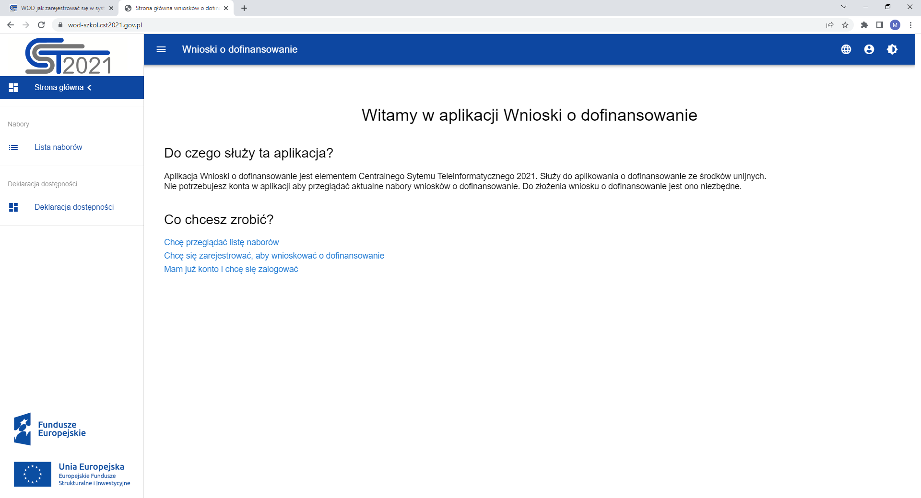

Slide 5
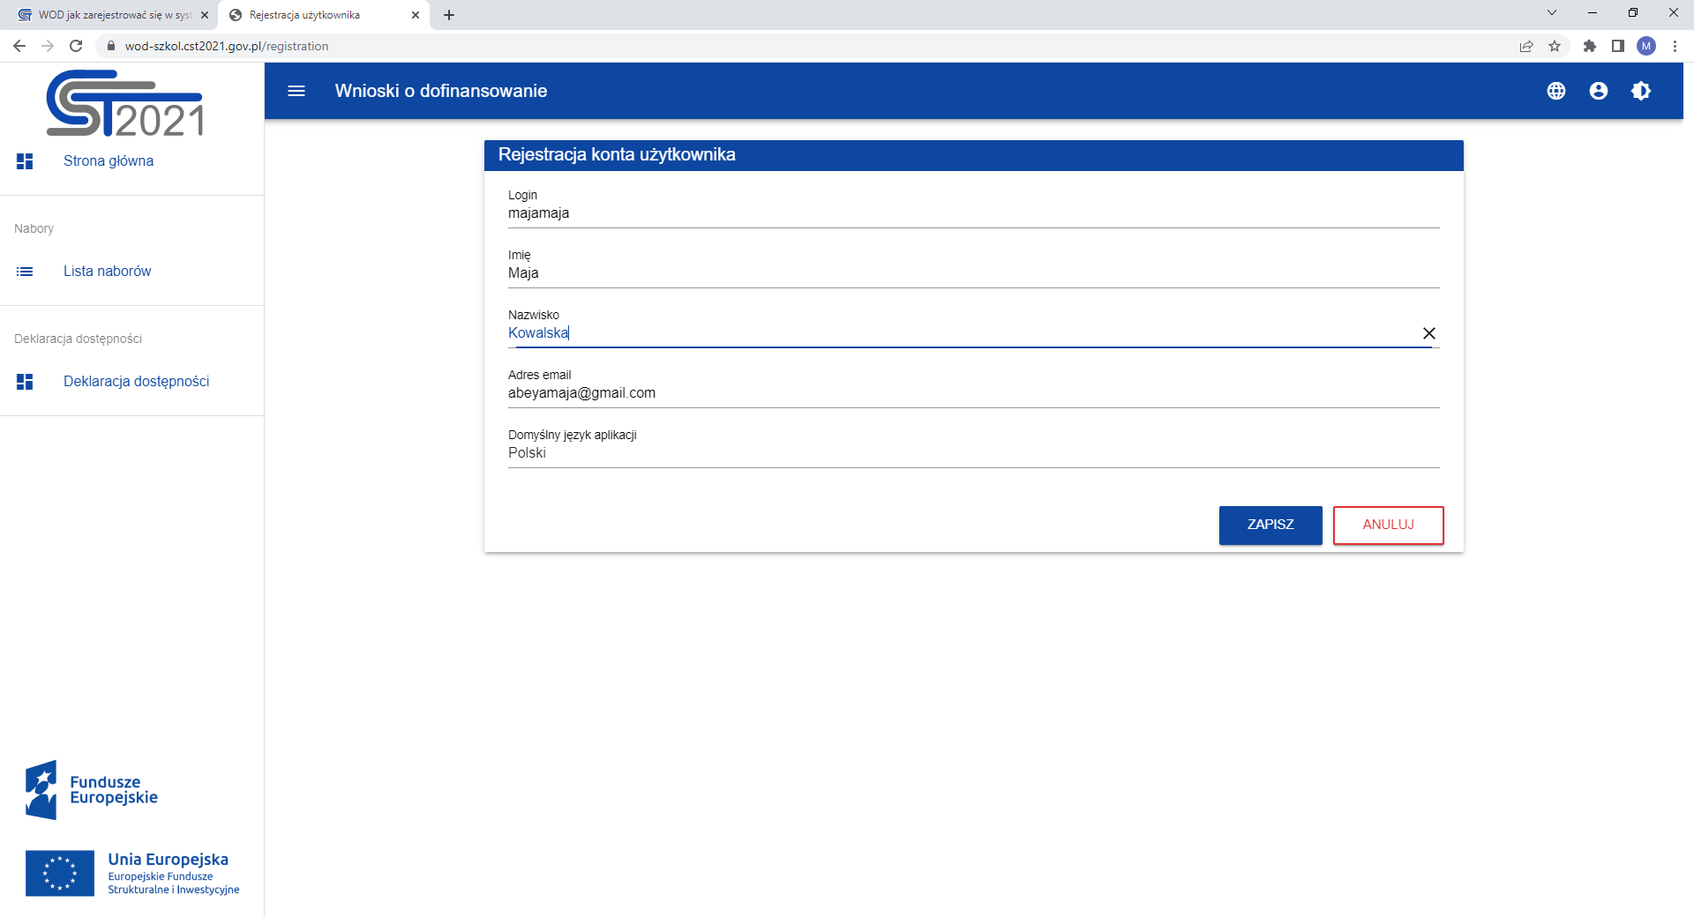
KROK 1. LOGOWANIE
Po kliknięciu zapisz na wskazanego maila otrzymujemy m.in. prośbę o nadanie hasła

Slide 6
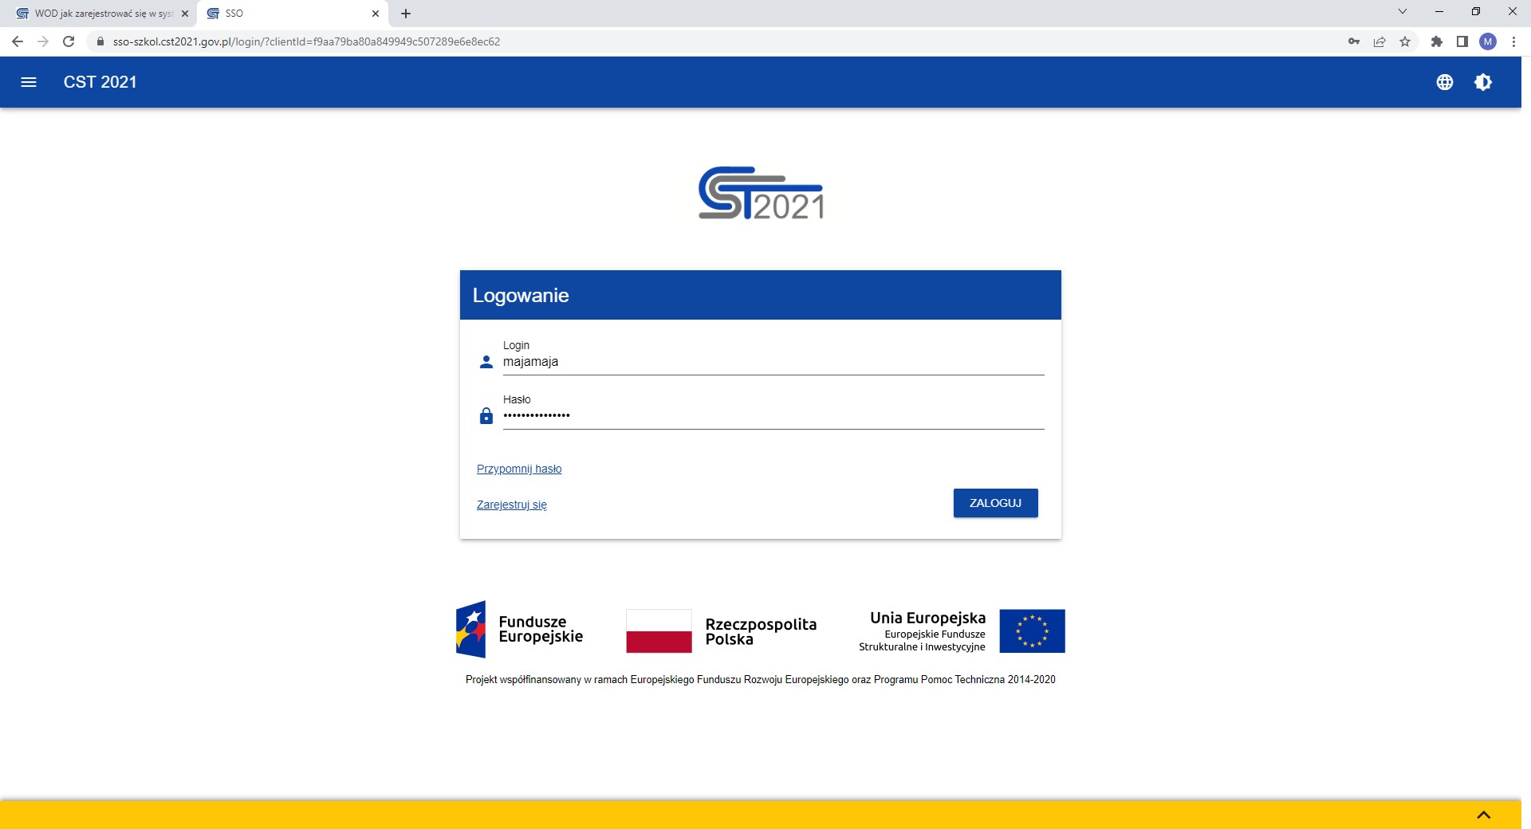
Po zalogowaniu otrzymujemy Regulamin do akceptacji

Slide 7
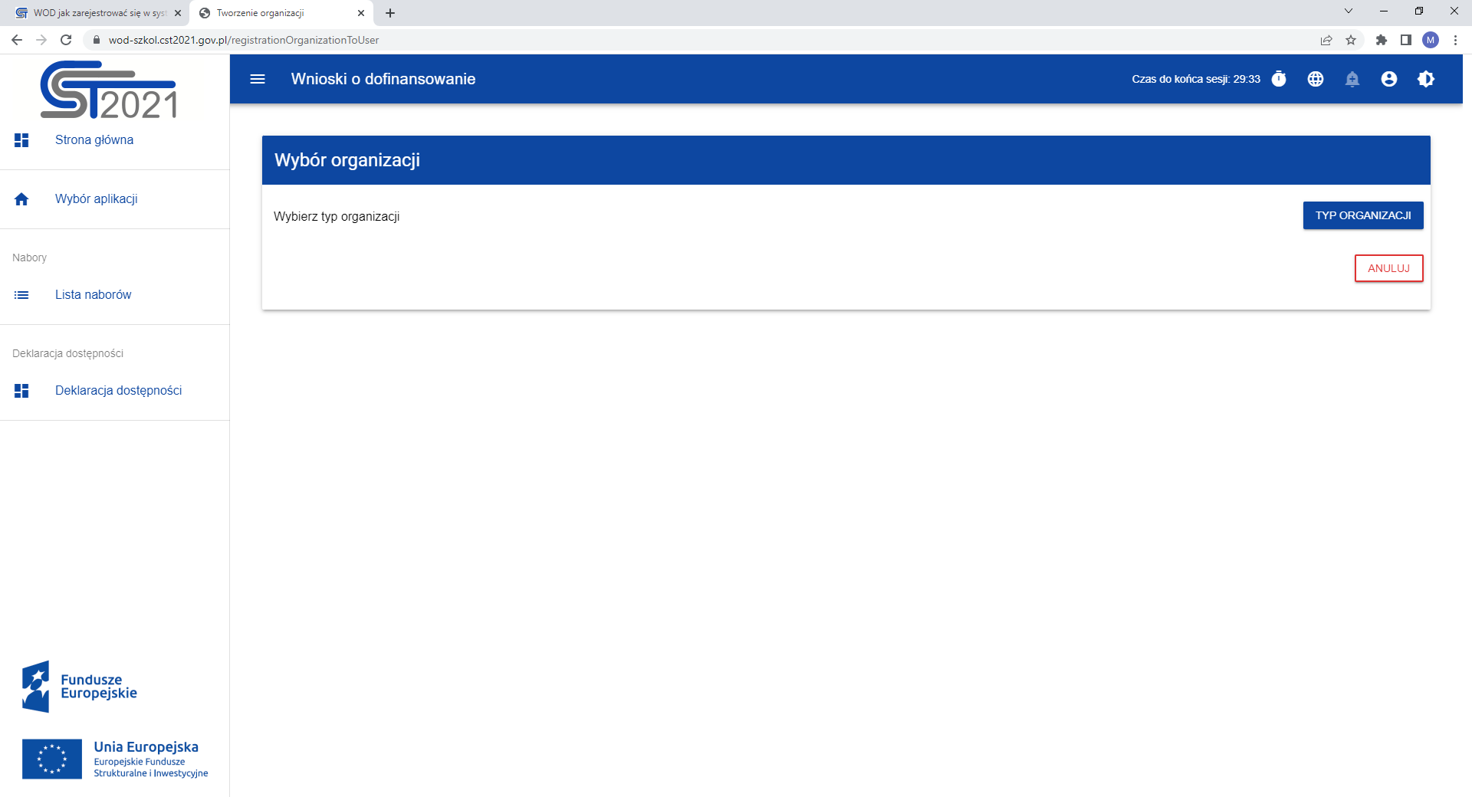
KROK 2. WYBÓR ORGANIZACJI
Po stworzeniu hasła, pierwszym zalogowaniu tworzymy organizację do której przynależymy, podajemy NIP organizacji:
jeżeli organizacja już istnieje, będziemy musieli być zaakceptowani przez Administratora;
jeżeli nie istnieje to tworzymy nową i musimy wykonać pracę Administratora

Slide 8
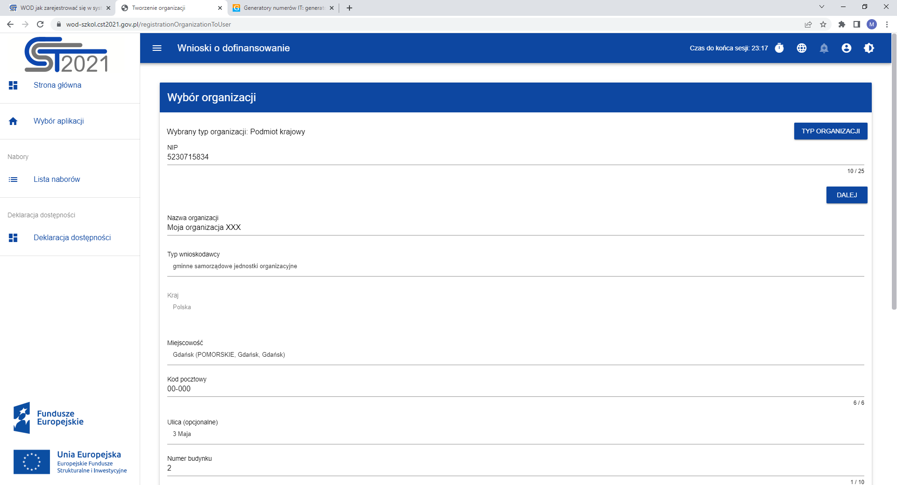

Slide 9
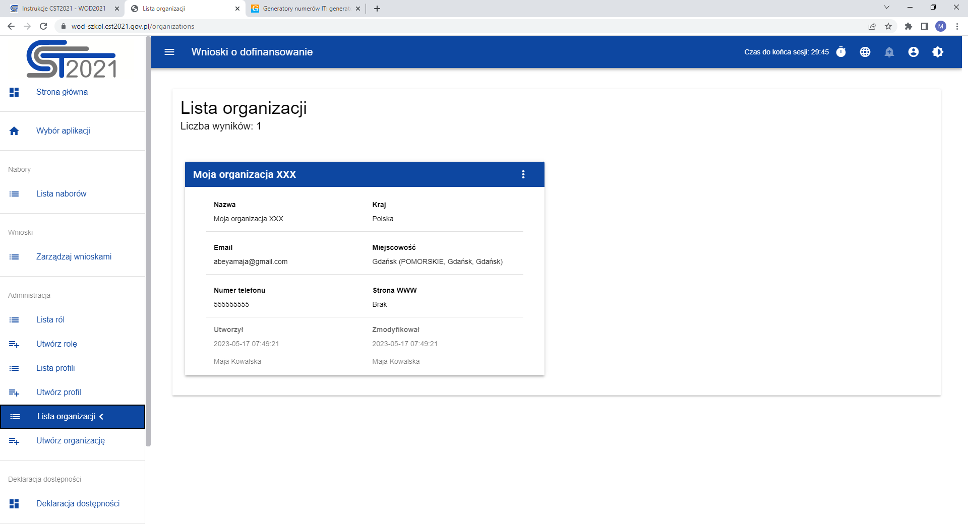
KROK 3. ORGANIZACJA PRACY
PIERWSZE LOGOWANIE + REJESTRACJA ORGANIZACJI ➔ z automatu uprawnienia
SUPER ADMINA !

Slide 10
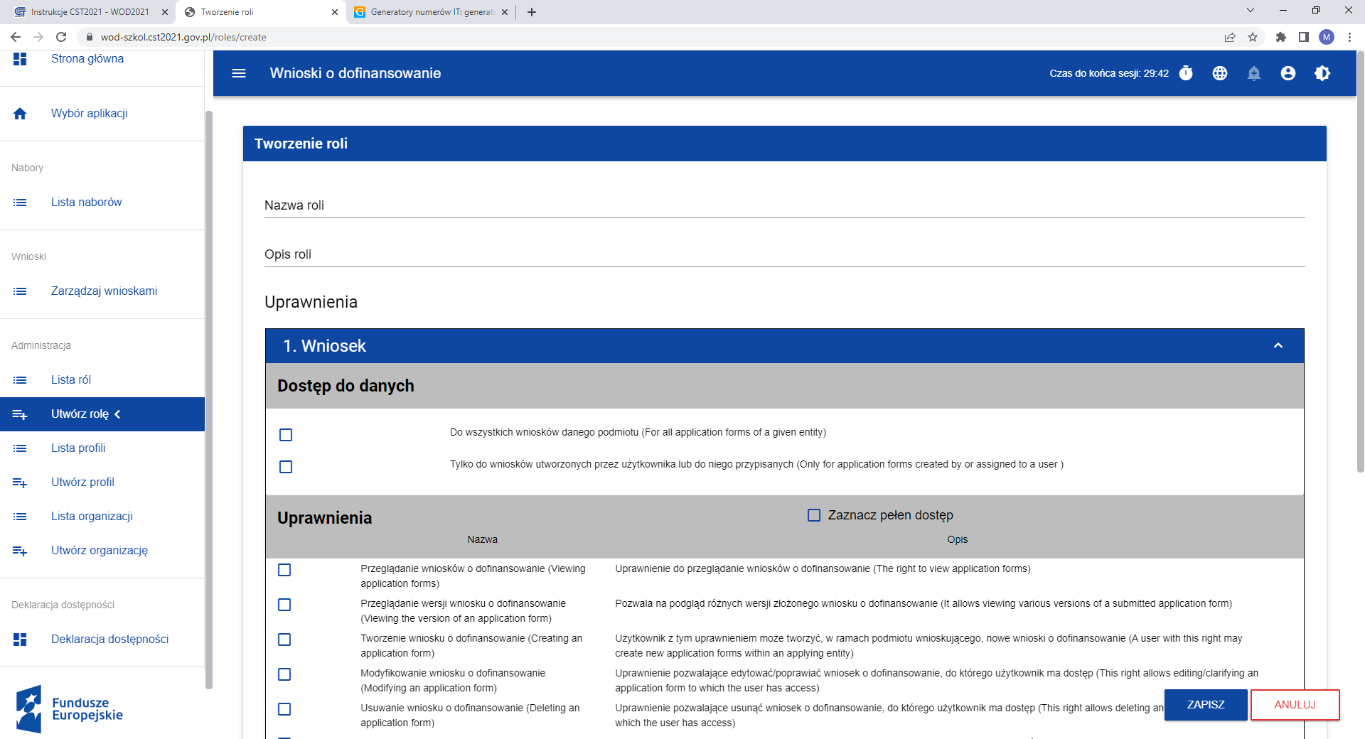

Slide 11
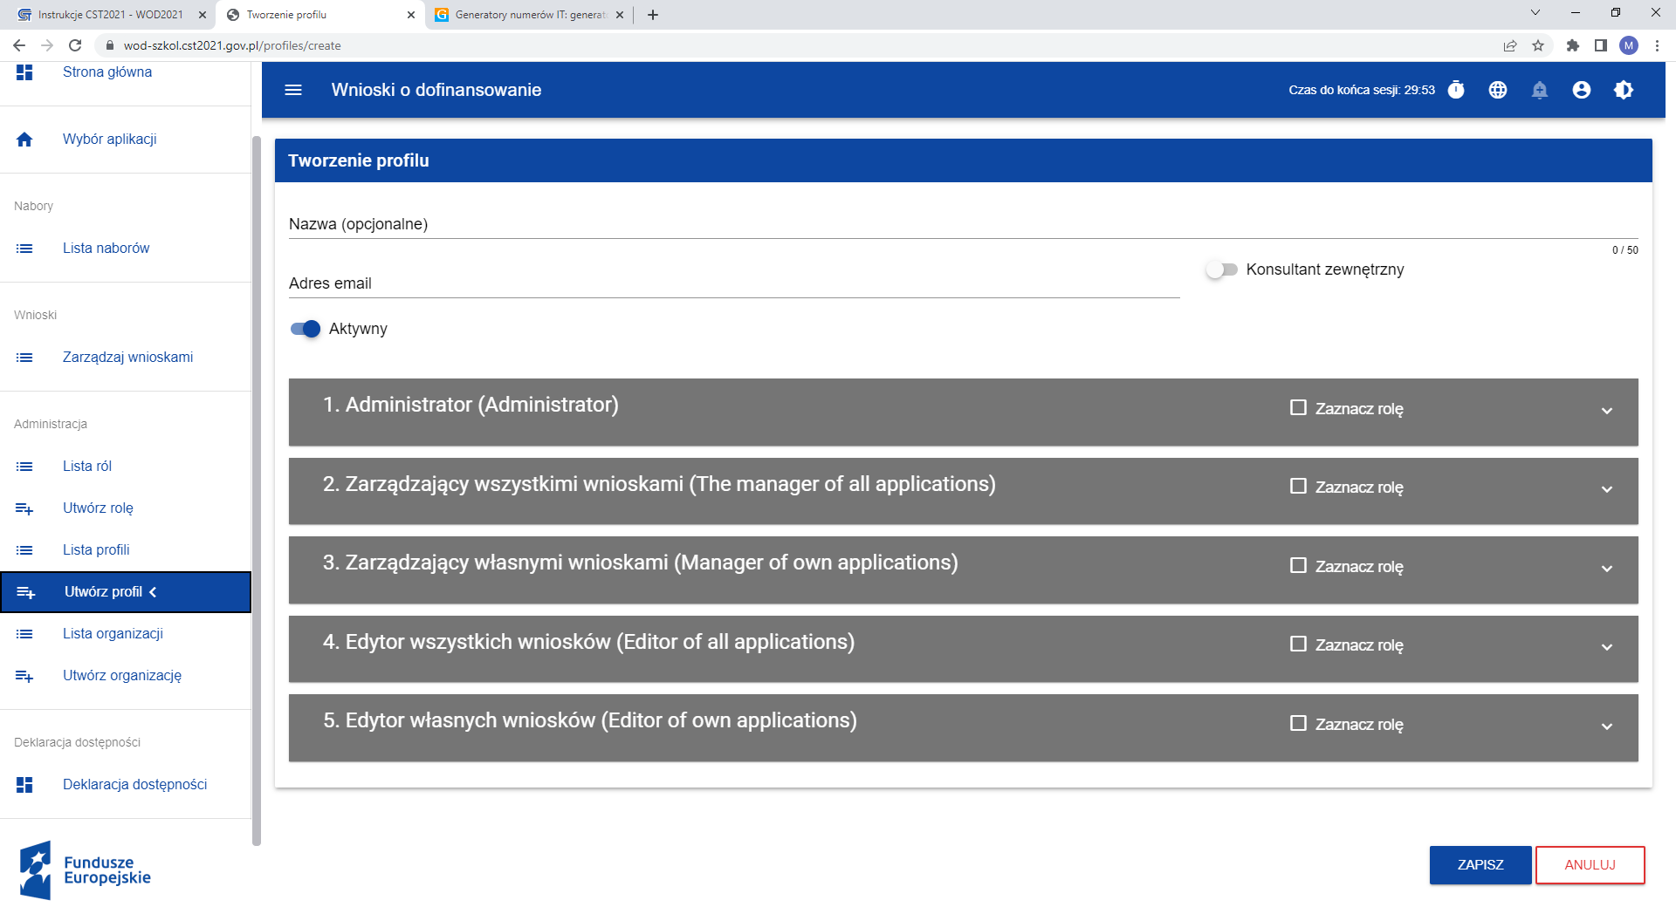
Tworzymy profile dla użytkowników, których przewidujemy do współpracy przy wniosku o dofinansowanie

Slide 12
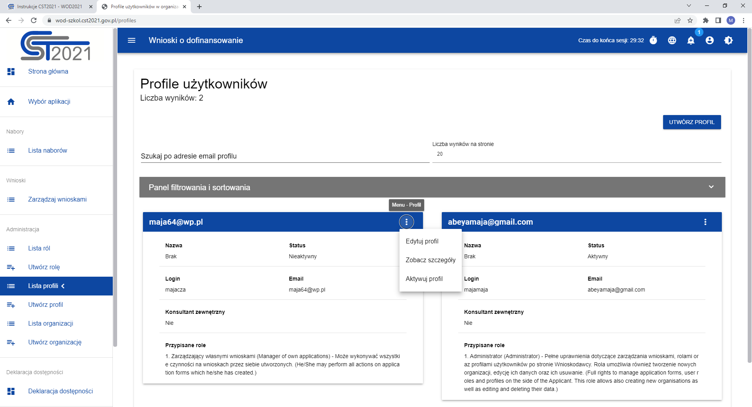

Slide 13
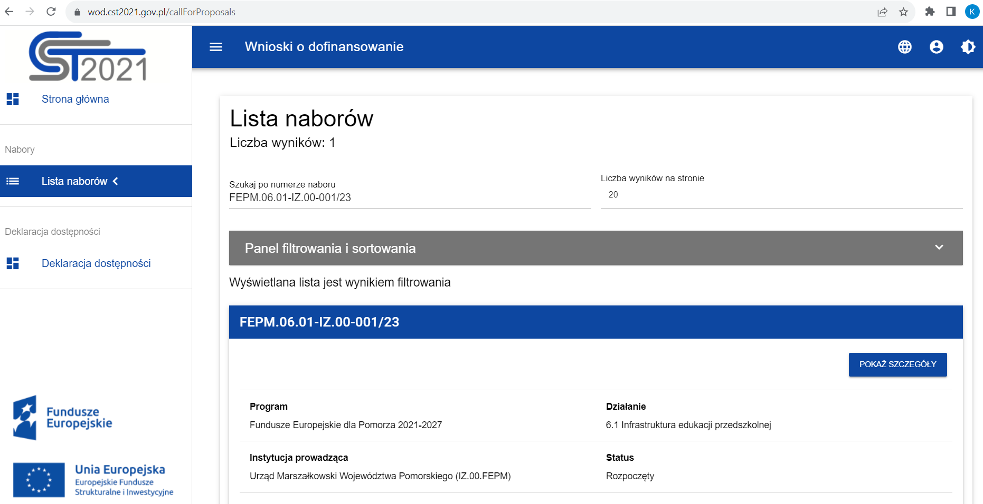
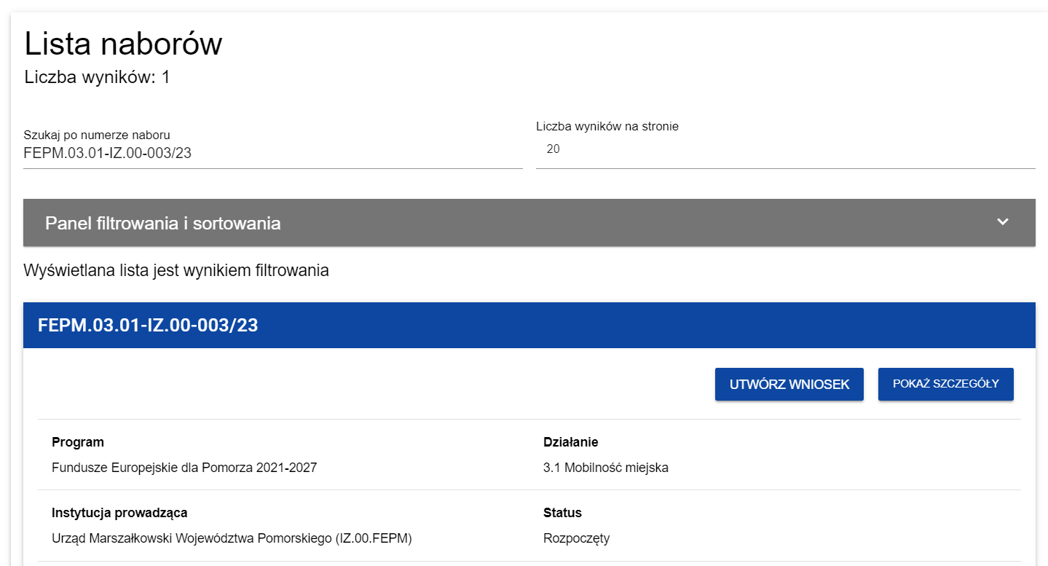
KROK 4. WYSZUKIWANIE NABORÓW
Szukaj po numerze naboru
FEPM.02.13-IZ.00-001/24
FEPM.02.13-IZ.00-001/24
2.13 Gospodarka o obiegu zamkniętym

Slide 14
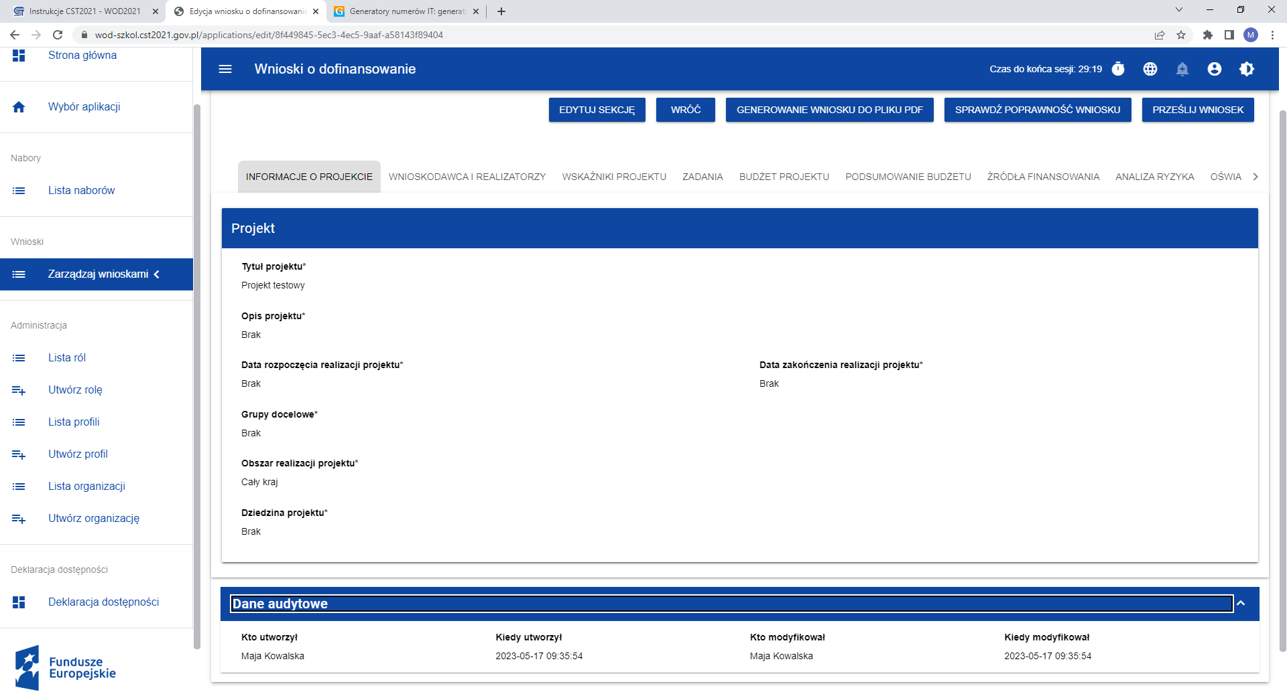
KROK 5. TWORZENIE WNIOSKU O DOFINANSOWANIE
W opisie projektu podajemy informacje zgodnie z rozdziałem 1.3 Studium wykonalności + wybrany typ/typy projektu
Informacje o autorze wniosku potrzebne do
Załącznika nr 7.1. Oświadczenie o złożeniu wniosku w aplikacji WOD2021

Slide 15
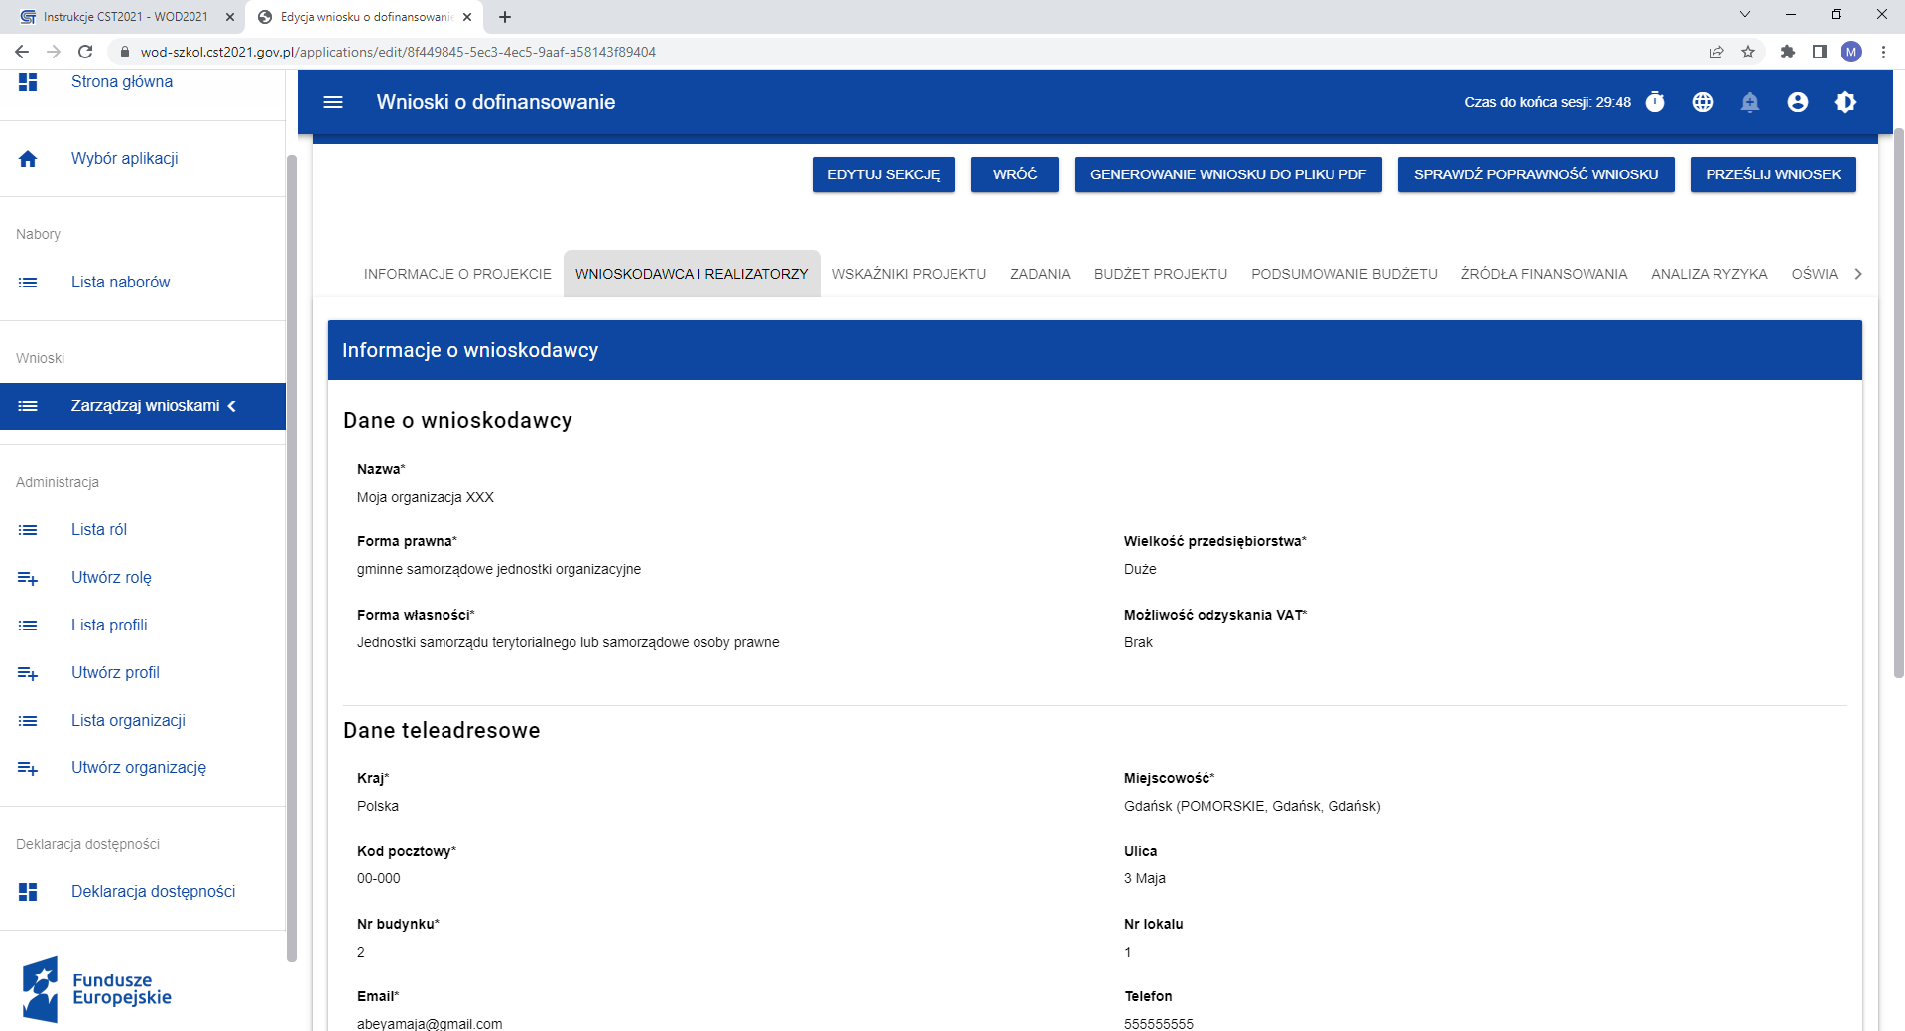
gdy Wnioskodawca to Gmina
wspólnoty samorządowe
NIE DOTYCZY
NIE DOTYCZY

Slide 16
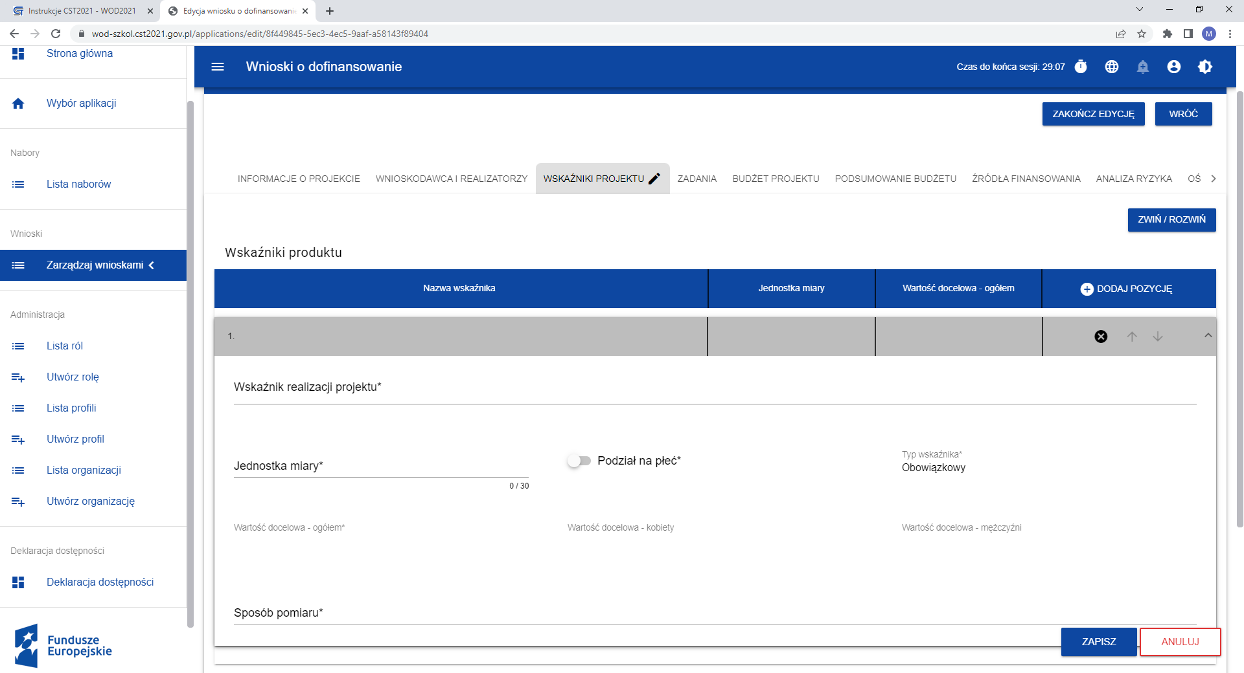
dla wskaźnika rezultatu pamiętajmy o podaniu wartości bazowej, tam gdzie to jest adekwatne !

Slide 17
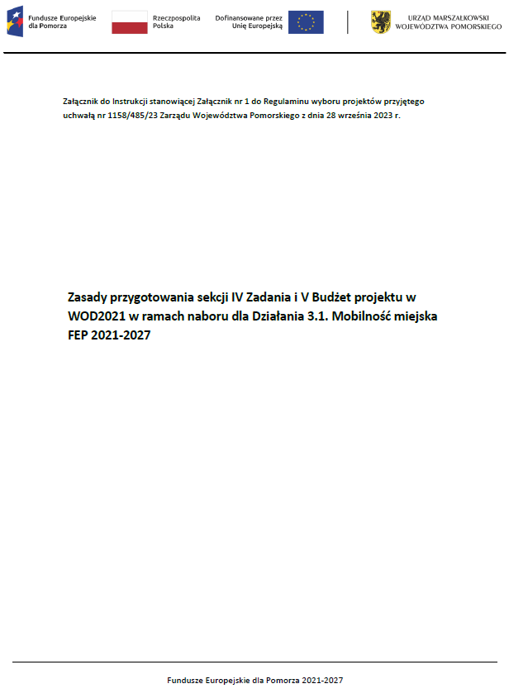
Zasady przygotowania sekcji IV Zadania i V Budżet projektu w WOD2021 w ramach naboru dla Działania 2.13 Gospodarka o obiegu zamkniętym FEP 2021-2027

Slide 18
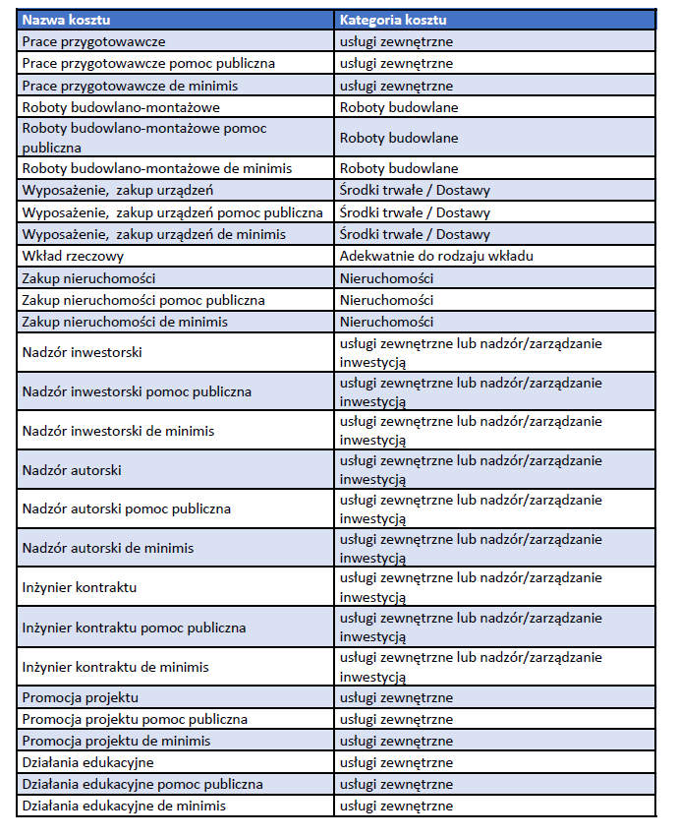
Sekcja V Budżet projektu Wydatki w ramach projektu dodajemy oddzielnie dla każdego z Zadań, klikając DODAJ POZYCJĘ. Nazwa kosztu i kategoria kosztu powinna zostać wypełnione korzystając z wskazanego katalogu.

Slide 19
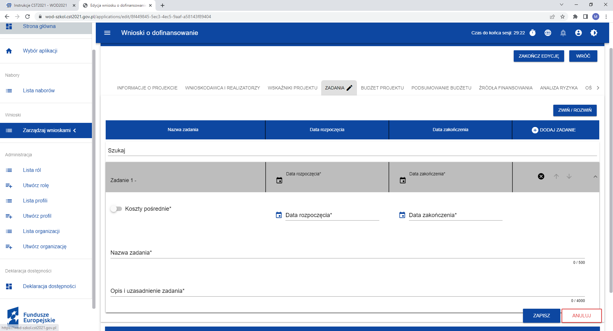
Wstawiamy te same daty co okres realizacji projektu

Slide 20
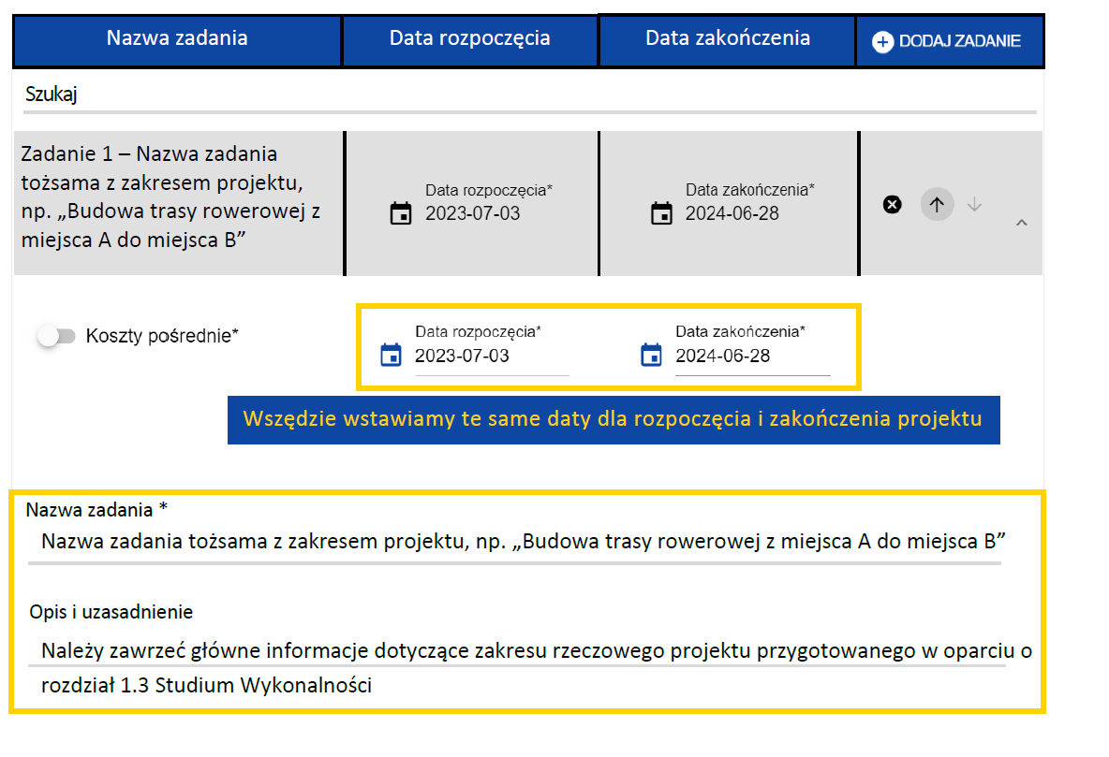
SEKCJA ZADANIA Projekt realizowany bez udziału partnerów
W Opisie i uzasadnieniu zadania prosimy o opisanie działań planowanych do realizacji w ramach NAZWY KOSZTU przyporządkowanego do tego zadania
Zadanie 1 -Budowa PSZOK w miejscowości A
Budowa PSZOK w miejscowości A”
W Sekcji Zadania należy dodać wyłącznie jedno zadanie odpowiadające całemu zakresowi projektu

Slide 21
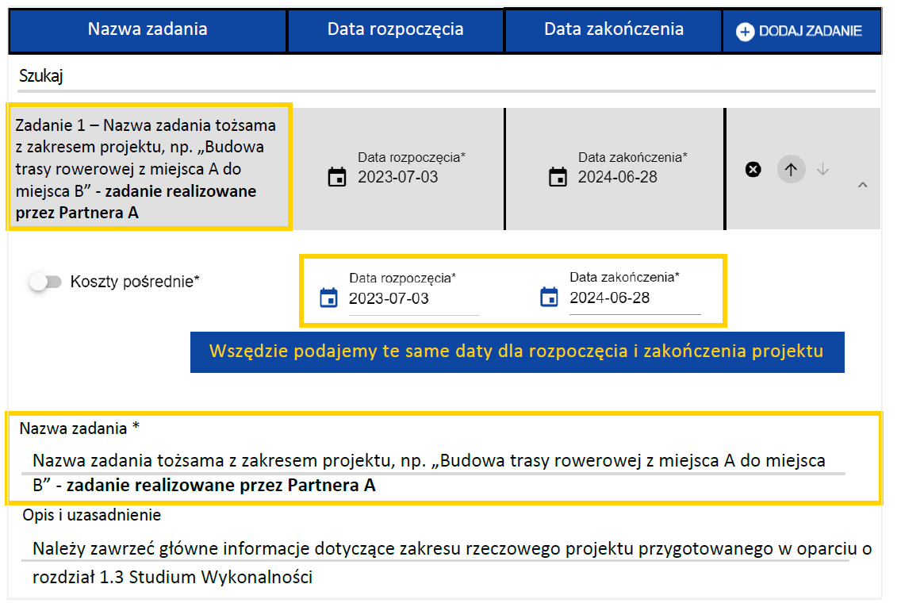
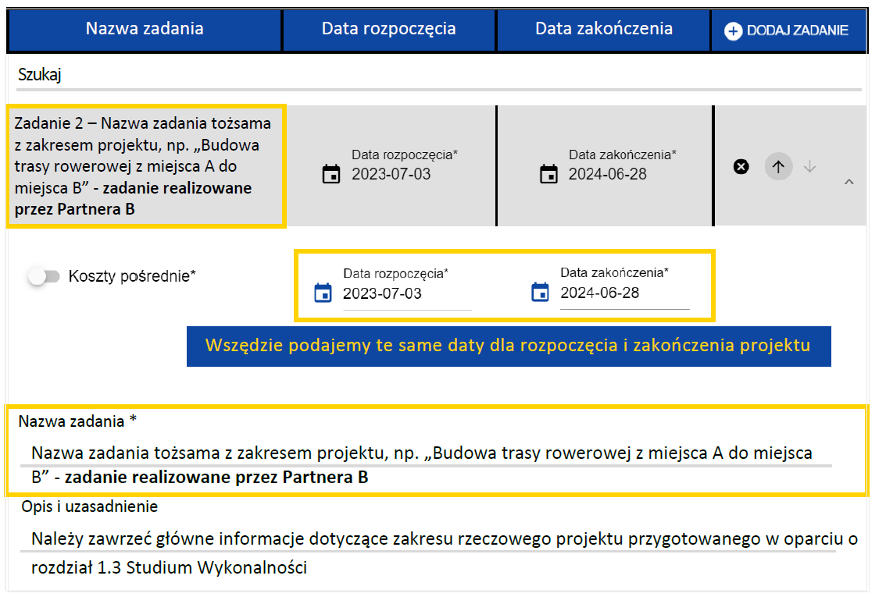
Projekt realizowany z udziałem partnerów W Sekcji Zadania w sytuacji realizacji projektu partnerskiego należy dla zakresu projektu realizowanego przez poszczególnych Partnerów dodać liczbę zadań tożsamą z liczbą Partnerów. Data rozpoczęcia i zakończenia zadania dla każdego z Partnerów powinna odpowiadać okresowi realizacji całego projektu wskazanemu w Sekcji Informacje o projekcie. W opisie i uzasadnieniu zadania należy zawrzeć główne informacje dotyczące zakresu rzeczowego realizowanego przez poszczególnych Partnerów, przygotowane w oparciu o rozdział 1.3 Studium wykonalności.

Slide 22
Sekcja V Budżet projektu Wydatki w ramach projektu dodajemy oddzielnie dla każdego z Zadań, klikając DODAJ POZYCJĘ. Nazwa kosztu i kategoria kosztu powinna zostać wypełnione korzystając z wskazanego katalogu.

Slide 23
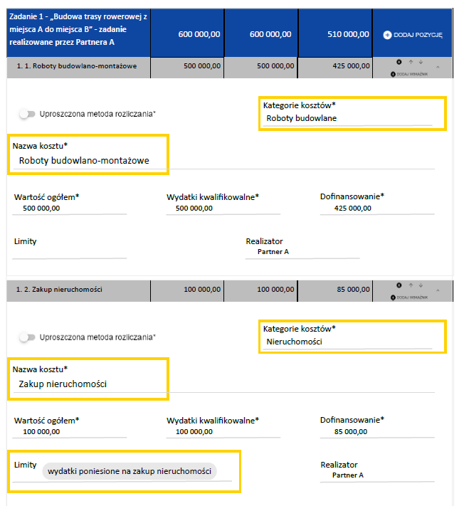
Sekcja V Budżet projektu
Zadanie 1 -Budowa PSZOK w miejscowości A
Realizator ZAWSZE wiodący, chyba że projekt partnerski, wtedy zgodnie z umową partnerską

Slide 24
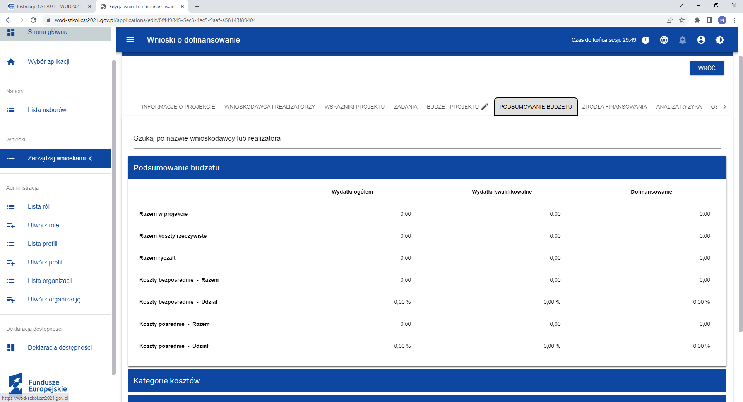

Slide 25
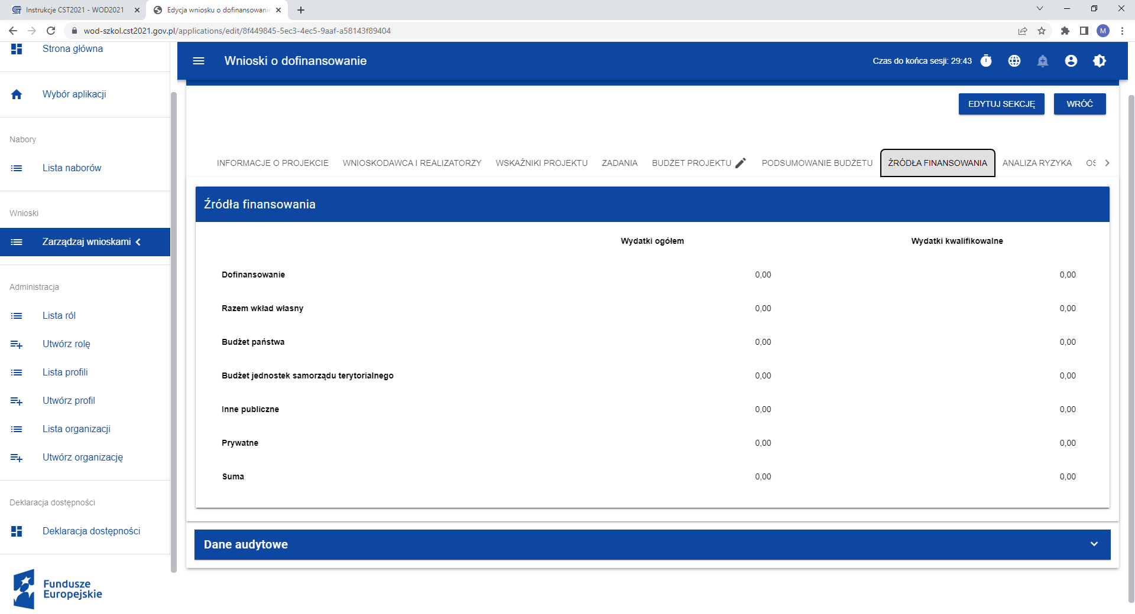

Slide 26
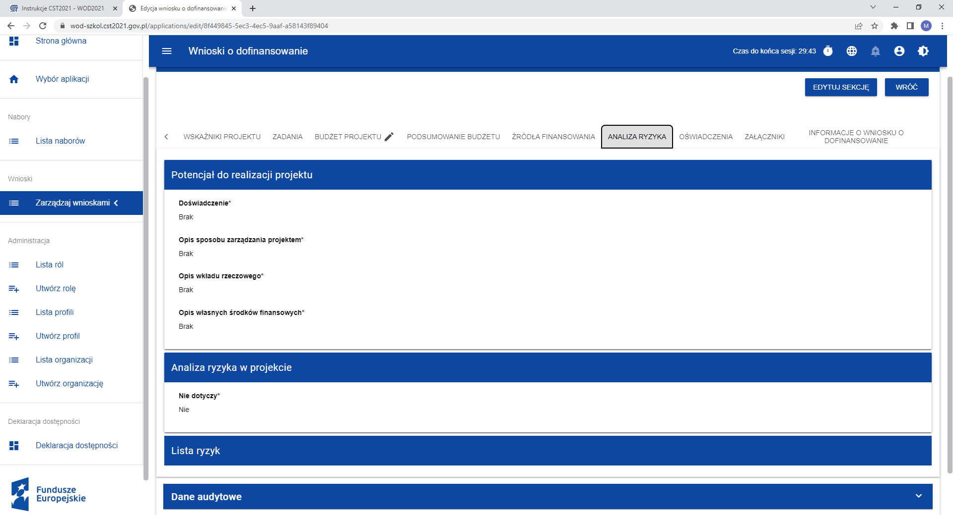
Należy przeprowadzić prostą analizę ryzyka

Slide 27
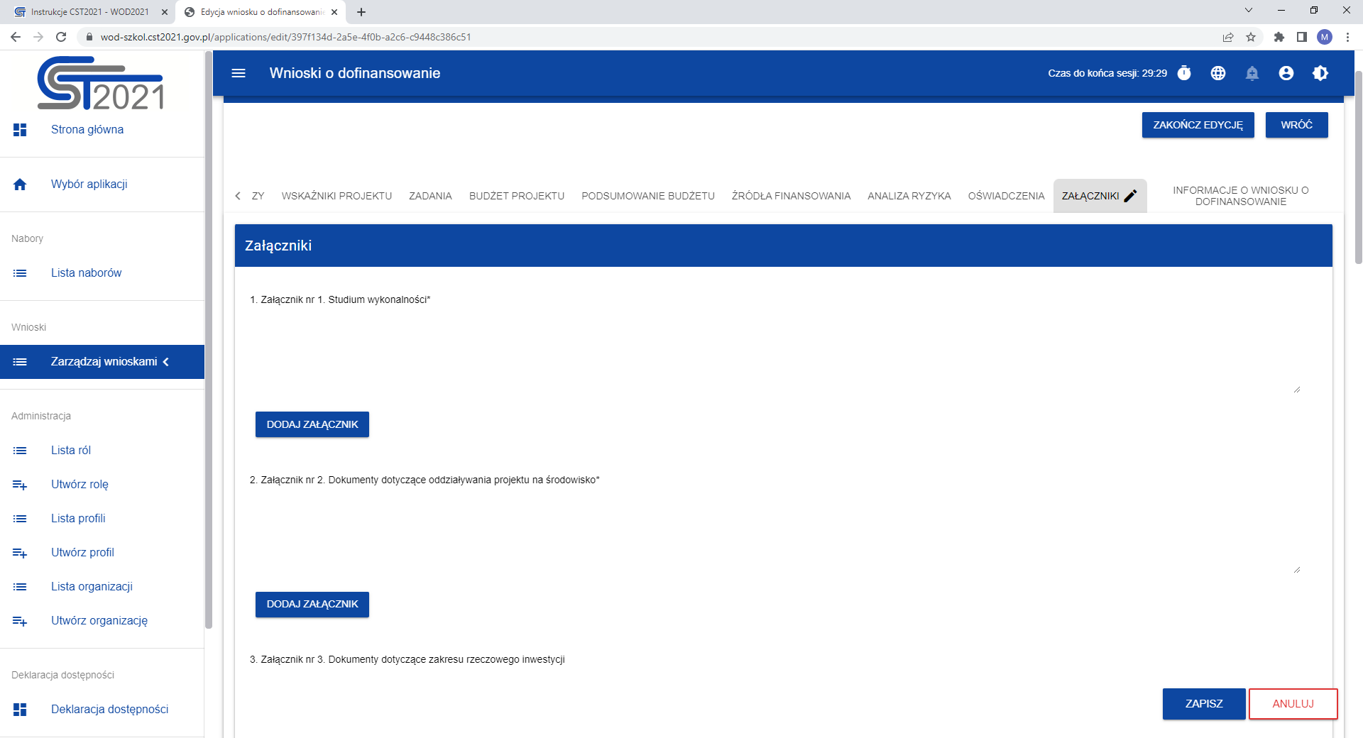
Każdy załącznik do formularza wniosku musi stanowić jeden plik o rozmiarze nieprzekraczającym 25MB, a w przypadku większej liczby dokumentów składających się na dany załącznik, wymagane będzie dostarczenie pliku w formacie ZIP, RAR lub równoważnym

Slide 28
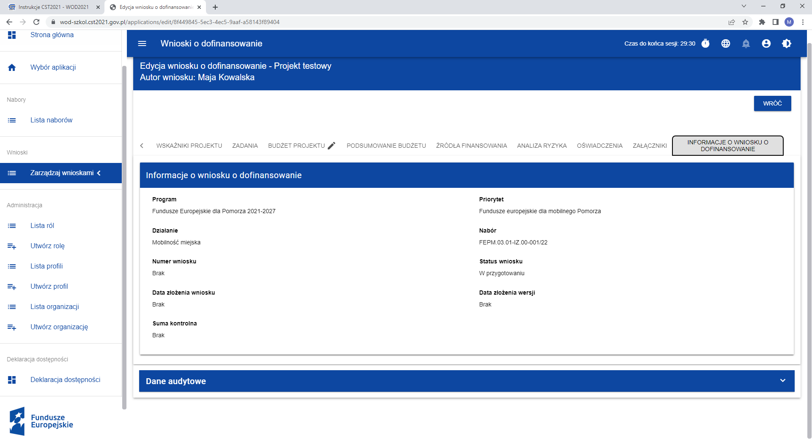

Slide 29
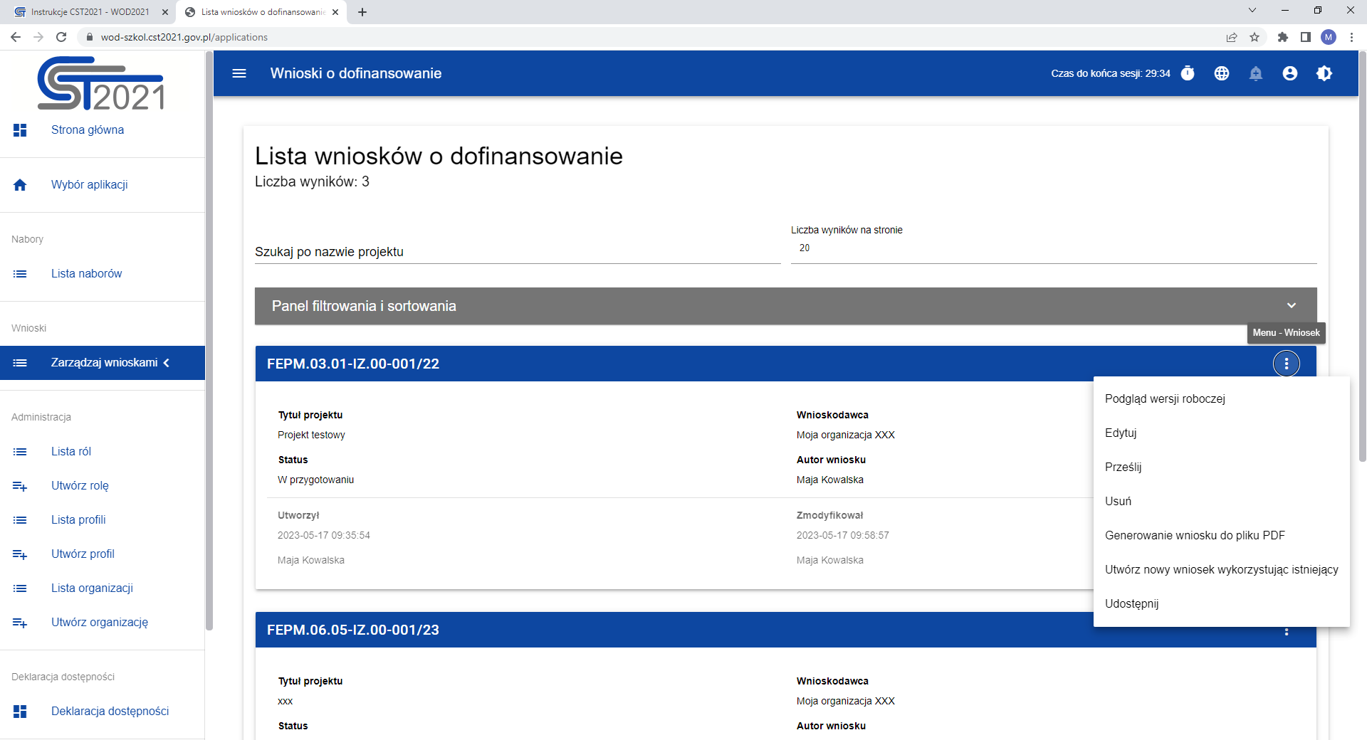
KROK 6. PRZESYŁANIE WNIOSKU O DOFINANSOWANIE

Slide 30
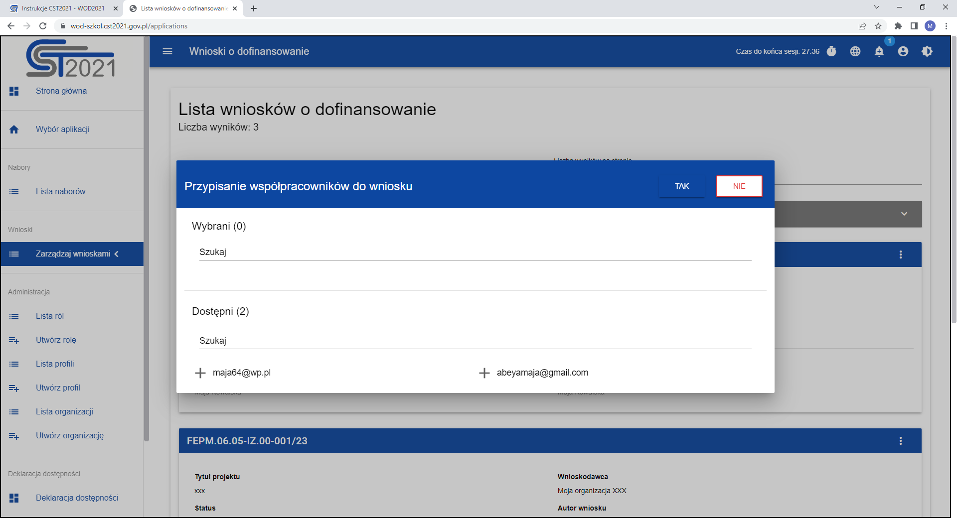
KROK 6. PRZESYŁANIE WNIOSKU O DOFINANSOWANIE

Slide 31
Załączniki do formularza wniosku o dofinansowanie
Załącznik nr 1. Studium Wykonalności + analiza finansowa *.xlsx;
Załączniki nr 2. Dokumenty dotyczące oddziaływania projektu na środowisko, w tym:
Załącznik nr 2.1 Informacja o wpływie projektu na środowisko,
Załącznik nr 2.2 Dokumenty z procedury oceny oddziaływania na środowisko (jeśli dotyczy),
Załącznik nr 2.3 Zaświadczenie organu odpowiedzialnego za monitorowanie obszarów Natura 2000 (jeśli dotyczy);
Załącznik nr 3. Dokumenty dotyczące zakresu rzeczowego inwestycji (jeśli dotyczy);
Załącznik nr 4. Dokumenty poświadczające zaangażowanie Partnerów w realizację projektu (jeśli dotyczy);
Załącznik nr 5. Dokumenty określające status prawny Wnioskodawcy i Partnerów projektu (jeśli dotyczy);
Załącznik nr 6. Informacje niezbędne do ubiegania się o pomoc de minimis lub pomoc inną niż pomoc de minimis (jeśli dotyczy);
Załączniki nr 7. Oświadczenia Wnioskodawcy;
Załączniki nr 8. Dokumenty specyficzne dla Działania 2.13 Gospodarka o obiegu zamkniętym(jeśli dotyczy);
Załącznik nr 9. Załączniki dodatkowe (jeśli dotyczy).

Slide 32
Sposób składania załączników do wniosku
Załączniki tylko w formie elektronicznej;
Wszystkie załączniki wytworzone przez Beneficjenta muszą być podpisane elektronicznie;
Dany załącznik do wniosku co do zasady musi stanowić jeden plik o rozmiarze nieprzekraczającym 25MB – w przypadku większej liczby dokumentów składających się na dany załącznik wymagane będzie dostarczenie pliku w formacie ZIP, RAR lub równoważnym, w którym zostaną one spakowane.

Slide 33
Studium Wykonalności
1. Uzasadnienie i opis zakresu rzeczowego projektu
1.1. Opis potrzeby realizacji projektu
1.2. Analiza różnych wariantów realizacji projektu i jego identyfikacja
1.3. Szczegółowy opis przedmiotu projektu
1.4. Zgodność projektu z logiką interwencji Programu
2. Uwarunkowania realizacji projektu
2.1. Opis wnioskodawcy i realizatorów projektu
2.2. Opis sposobu realizacji i zarządzania projektem
2.3. Zgodność projektu z zasadami horyzontalnymi
3. Analiza finansowa projektu
3.1. Określenie założeń do analizy finansowej
3.2. Analiza finansowa
4. Analiza kosztów i korzyści
5. Analiza ryzyka i wrażliwości (dla projektów o wartości powyżej 50 mln zł)

Slide 34
1. Studium Wykonalności
1.1. Opis potrzeby realizacji projektu
Należy wykazać pilność realizacji projektu:
w przypadku projektów dotyczących zagospodarowania odpadów komunalnych (tj. obejmujących typy projektu od pierwszego do czwartego wymienionych w opisie Działania 2.13. w SZOP) - pilność proponowanych działań z punktu widzenia obowiązku osiągniecia przez gminę wymaganego poziomu przygotowania do ponownego użycia i recyklingu odpadów komunalnych w wysokości co najmniej 60% wagowo - za rok 2030, zgodnie z zapisami art. 3b ust. 1 pkt 10 ustawy z dnia 13 września 1996 r. o utrzymaniu czystości i porządku w gminach;
w przypadku projektów w zakresie zapobiegania powstawaniu odpadów żywności, w szczególności przez wykorzystanie niesprzedanych produktów spożywczych lub produktów o krótkim terminie przydatności do spożycia (tj. obejmujących siódmy typ projektu wymieniony w opisie Działania 2.13. w SZOP) - zarówno potrzeby, jak i pilność wyposażenia organizacji pozarządowej w środki niezbędne do prowadzenia działań w zakresie przeciwdziałania marnowaniu żywności.

Slide 35
1. Studium Wykonalności
1.3. Szczegółowy opis przedmiotu projektu
Zadania planowane w ramach projektu
Wyposażenie
Działania uzupełniające (np. działania sprzyjające adaptacji do zmian klimatu lub działania edukacyjne dotyczące podnoszenia poziomu wiedzy w zakresie gospodarki o obiegu zamkniętym)
Działania promocyjne
Rozwiązania techniczno-technologiczne z przedstawieniem zakresu, skali, parametrów technicznych i kosztowych
Nakłady inwestycyjne (z podziałem na koszty kwalifikowalne, niekwalifikowalne, dofinansowanie)
Wymagane zezwolenia realizacyjne (np. pozwolenie na budowę, zgłoszenie budowy, brak wymogu uzyskania zezwolenia)
Analiza wystąpienia/nie wystąpienia pomocy publicznej z podziałem na wydatki objęte i nie objęte zasadami pomocy publicznej/pomocy de minimis
Lokalizacja projektu wraz z numerami działek
Szczegółowe uwarunkowania określone dla Działania 2.13
Treść rozdziału 1.3. Szczegółowy opis przedmiotu projektu będzie stanowić załącznik do umowy o dofinansowanie.

Slide 36
1. Studium Wykonalności
Analiza wystąpienia/nie wystąpienia pomocy publicznej
Analiza powinna zostać dokonana w oparciu o następujące przesłanki (pkt 5.5. regulaminu wyboru projektów):
wsparcie udzielane jest przedsiębiorstwu przez państwo lub ze źródeł państwowych,
wsparcie powoduje uzyskanie przez przedsiębiorstwo przysporzenia na warunkach korzystniejszych od rynkowych,
wsparcie ma charakter selektywny (uprzywilejowuje określone przedsiębiorstwa albo produkcję określonych towarów),
wsparcie grozi zakłóceniem lub zakłóca konkurencję oraz wpływa na wymianę handlową między państwami członkowskimi Unii Europejskiej.
W przypadku, gdy wszystkie powyższe przesłanki są spełnione łącznie wsparcie stanowi pomoc publiczną. Powyższe oznacza, że niewystępowanie przynajmniej jednej z przesłanek sprawia, że wsparcie nie jest pomocą publiczną.

Slide 37
1. Studium Wykonalności
1.4. Zgodność projektu z logiką interwencji Programu
W ramach niniejszego podrozdziału należy odnieść się do następujących kryteriów strategicznych dla Działania 2.13. Gospodarka o obiegu zamkniętym:
1.4.1. Profil projektu
1.4.2. Wkład w zakładane efekty
1.4.3. Kompleksowość projektu
1.4.4. Komplementarność projektu
1.4.5. Wartość dodana projektu
1.4.6. Specyficzne ukierunkowanie projektu

Slide 38
2. Dokumenty dotyczące oddziaływania projektu na środowisko
Załącznik 2.1 Informacja o wpływie projektu na środowisko;
Załącznik 2.2. Dokumenty z procedury oceny oddziaływania na środowisko;
Załącznik 2.3. Zaświadczenie organu odpowiedzialnego za monitorowanie obszarów Natura 2000 wraz z mapą wskazującą lokalizację (zadania) projektu i najbliższe obszary sieci Natura 2000 plus kompletny wniosek (formularz i informację o przedsięwzięciu), na podstawie którego uzyskano zaświadczenie Natura 2000.

Slide 39
3. Dokumenty dotyczące zakresu rzeczowego realizacji inwestycji
Pozwolenie na budowę należy dostarczyć w przypadku, gdy zamierzenie inwestycyjne wymaga uzyskania takiego pozwolenia zgodnie z ustawą z dnia 7 lipca 1994 r. Prawo budowlane.
Zgłoszenie zamiaru wykonywania robót budowlanych niewymagających pozwolenia na budowę należy dostarczyć w przypadku, gdy zamierzenie inwestycyjne nie wymaga uzyskania pozwolenia na budowę zgodnie z ustawą z dnia 7 lipca 1994 r. Prawo budowlane oraz przeprowadzenia zgodnie z art. 59 ustawy OOŚ oceny oddziaływania na środowisko i/lub oceny oddziaływania na obszar Natura 2000.
Ponadto w ramach naboru dla Działania 2.13 Gospodarka o obiegu zamkniętym nie dopuszcza się składania projektów realizowanych w trybie „zaprojektuj i wybuduj”, tj, w oparciu o program funkcjonalno-użytkowy sporządzony zgodnie z Rozporządzeniem Ministra Rozwoju Technologii z dnia 20 grudnia 2021 r. w sprawie szczegółowego zakresu i formy dokumentacji projektowej, specyfikacji technicznych wykonania i odbioru robót budowlanych oraz programu funkcjonalno-użytkowego. w przypadku konieczności uzyskania ZRID wystarczy dołączyć wniosek o jego wydanie.

Slide 40
4. Dokumenty poświadczające zaangażowanie partnerów w realizację projektu
Partnerem w projekcie może być wyłącznie podmiot wymieniony w Działaniu SZOP;
Zdefiniowana minimalna zawartość umowy partnerskiej, w szczególności:
przedmiot porozumienia albo umowy;
prawa i obowiązki stron;
zakres i formę udziału poszczególnych Partnerów w projekcie, w tym zakres realizowanych przez nich zadań;
Partner wiodący uprawniony do reprezentowania pozostałych Partnerów projektu;
sposób przekazywania dofinansowania na pokrycie kosztów ponoszonych przez poszczególnych Partnerów projektu, umożliwiający określenie kwoty dofinansowania udzielonego każdemu z Partnerów;
sposób postępowania w przypadku naruszenia lub niewywiązania się stron z porozumienia lub umowy.

Slide 41
5. Dokumenty określające status prawny wnioskodawcy i partnerów projektu
Załącznik wymagany jest w celu potwierdzenia statusu prawnego Wnioskodawcy i Partnerów projektu;
Dokument nie jest wymagany, gdy można go uzyskać z ogólnodostępnego rejestru;
Załącznik nie jest wymagany np. dla jednostek samorządu terytorialnego.

Slide 42
6. Informacje niezbędne do ubiegania się o pomoc de minimis lub pomoc inną niż pomoc de minimis
Załącznik nr 6.1a Oświadczenie o uzyskanej pomocy de minimis;
Załącznik nr 6.1b Formularz informacji przedstawianych przy ubieganiu się o pomoc de minimis;
Załącznik nr 6.1.c Formularz informacji niezbędnych do udzielenia pomocy de minimis dla przedsiębiorców świadczących usługi w ogólnym interesie gospodarczym;
Załącznik nr 6.2 Formularz informacji przedstawianych przy ubieganiu się o pomoc inną niż pomoc w rolnictwie lub rybołówstwie, pomoc de minimis lub pomoc de minimis w rolnictwie lub rybołówstwie;
Załącznik nr 6.3 Oświadczenie wnioskodawcy o statusie MŚP (wraz z trzema załącznikami);
Załącznik nr 6.4 Oświadczenie Wnioskodawcy o niedokonaniu przeniesienia zakładu oraz zobowiązanie do niedokonywania przeniesienia zakładu

Slide 43
Oświadczenia wnioskodawcy
Załącznik nr 7.1 „Oświadczenie o złożeniu wniosku w aplikacji WOD2021”;
Załącznik nr 7.2 „Oświadczenie, iż projekt nie został zakończony w rozumieniu art. 63 ust. 6 rozporządzenia ogólnego”;
Załącznik nr 7.3 „Oświadczenie o realizacji projektu zgodnie z prawem” (jeśli dotyczy);
Załącznik nr 7.4 „Oświadczenie o udzielaniu informacji na potrzeby ewaluacji”;
Załącznik nr 7.5 „Oświadczenie o zgodzie na korespondencję elektroniczną”;
Załącznik nr 7.6 „Oświadczenie o zapoznaniu się z regulaminem wyboru projektów”;
Załącznik nr 7.7 „Oświadczenie dotyczące przetwarzania danych osobowych (RODO)”.

Slide 44
8. Dokumenty specyficzne dla Działania 2.13 Gospodarka o obiegu zamkniętym
Podmioty świadczące usługi publiczne w ramach zadań własnych jednostek samorządu terytorialnego w obszarze gospodarki odpadami powinny dołączyć statut lub inny dokument potwierdzający prowadzenie statutowej działalności:
w przypadku JST, ich związków, stowarzyszeń – umowę o świadczenie usług publicznych;
w przypadku zakładów budżetowych – uchwałę powołującą zakład budżetowy, statut zakładu budżetowego i jego regulamin;
w przypadku spółek komunalnych – uchwałę o utworzeniu spółki komunalnej, umowę spółki i statut spółki, regulamin oraz inne akty potwierdzające zakres świadczonych usług (np. umowę wykonawczą).
W przypadku ubiegania się o dofinansowanie dla projektu dotyczącego PSZOK (tj. drugi typ projektu wymieniony w opisie Działania 2.13.), do wniosku należy załączyć:
oświadczenie o liczbie obsługiwanych mieszkańców przez pojedynczy PSZOK objęty projektem (Załącznik nr 8.1 do wniosku o dofinansowanie).

Slide 45
Załączniki dodatkowe
Załączniki przedstawiające dodatkowe informacje o projekcie;
Jeśli załączniki do formularza wniosku o dofinansowanie wymienione wcześniej, mimo spakowania, nie mogą zostać dołączone jako jeden plik w odpowiednim punkcie ze względu na jego rozmiar, należy je dołączyć jako załączniki dodatkowe;
Jeżeli z przedłożonych dokumentów nie wynika, że osoba lub osoby, które złożyły podpis na Oświadczeniu o złożeniu wniosku w aplikacji WOD są osobami uprawnionymi do reprezentowania Wnioskodawcy, należy załączyć dodatkowy dokument potwierdzający posiadanie przez te osoby takiego prawa.

Slide 46
Podsumowanie
WNIOSEK – aplikacja WOD2021:
SEKCJA Informacja o projekcie:
Data rozpoczęcia i zakończenia projektu wszędzie ta sama, nawet dla zadania/zadań;
Opis projektu w Sekcji Informacja o projekcie => podajemy Typ/Typy projektu
SEKCJA Wnioskodawca i Realizatorzy:
Możliwość odzyskania VAT = NIE DOTYCZY;
SEKCJA Wskaźniki projektu
Dla wskaźnika rezultatu podajemy wartość bazową (jeśli dotyczy);
SEKCJA Zadania
Nazwa zadania = Tytuł projektu, dla projektów bez partnera;
Opis i uzasadnienie zadania => opis działań planowanych do realizacji w ramach NAZWY KOSZTU;
SEKCJA Budżet projektu
Nazwa kosztu = Nazwa kosztu zgodna z załącznikiem Zasady przygotowania sekcji
IV Zadania i V Budżet projektu w WOD2021...
Realizator = Wnioskodawca, dla projektów bez partnera

Slide 47
Podsumowanie
1. STUDIUM WYKONALNOŚCI:
Rozdział 1.3. Szczegółowy opis przedmiotu projektu => będzie stanowić załącznik do umowy o dofinansowanie;
Pamiętajmy o szczegółowej analizie pomocy publicznej i odniesieniu się do posiadanych/wymaganych zezwoleń realizacyjnych
2.1 INFORMACJA O WPŁYWIE PROJEKTU NA ŚRODOWISKO
W punkcie A1 piszemy o wszystkich dokumentach środowiskowych, zarówno tych dotyczących decyzji środowiskowej jak i Natura 2000 (jeśli dotyczy);
Odnosimy się do wszystkich punktów/pytań w załączniku

Slide 48
Dziękuję za uwagę
Maja Remizowicz
Departament Programów Regionalnych
Urząd Marszałkowski Województwa Pomorskiego

